Slide 1

SURF:
Speeded Up Robust Features
董美雪
2022-04-05

Slide 2

SURF简介
对SURF进行了整体介绍
目录
SURF与SIFT
比较了SURF与SIFT的异同点
contents
SURF实现细节
给出了实现SURF的步骤，主要介绍了其创新点
结果展示
给出了SURF算法的运行结果

Slide 3

01
SURF简介
对SURF进行了整体介绍

Slide 4

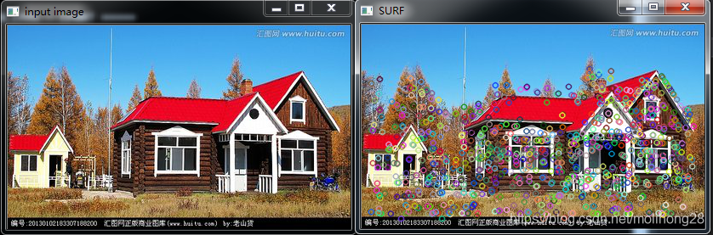
SURF简介
Speeded Up Robust Features 加速稳健特征
a novel scale- and rotation-invariant interest point detector and descriptor
一种新颖的尺度和旋转不变的兴趣点检测器和描述符
原图
SURF提取特征点

Slide 5
02
SURF与SIFT
比较了SURF与SIFT的异同点

Slide 6
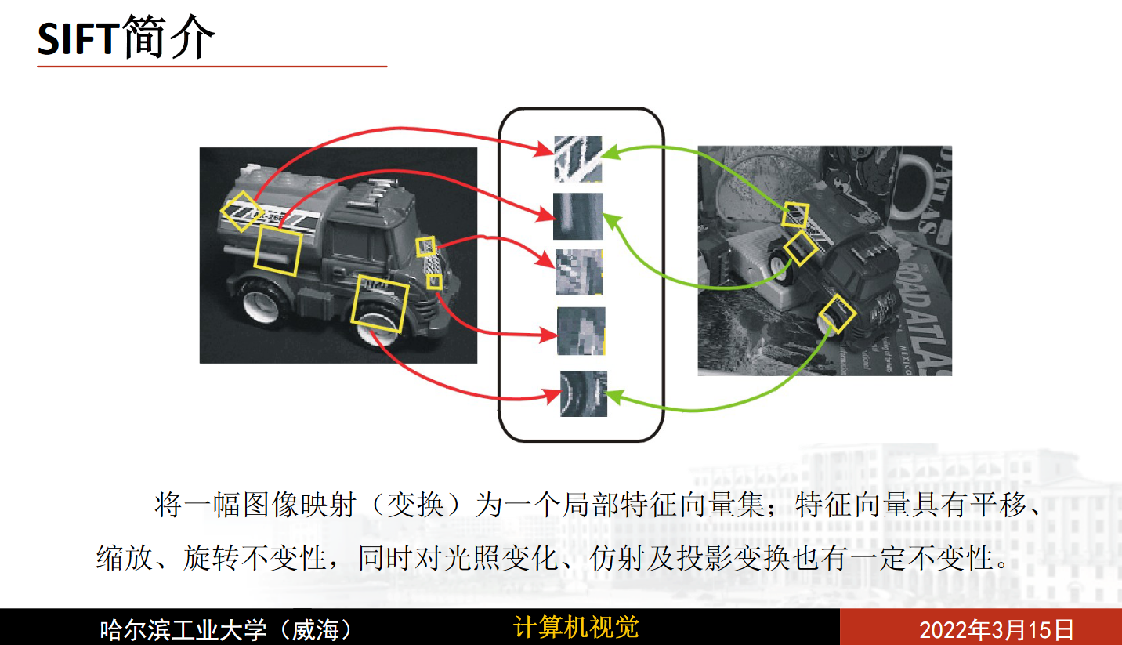
SURF与SIFT

Slide 7
SURF与SIFT
SURF与SIFT的不同点
不同点 | SURF | SIFT
生成尺度空间 | 使用不同大小的盒滤波器与原始图像卷积 | 使用不同尺度的图片与高斯函数卷积
特征向量方向 | 关键点邻接圆域内，计算x, y方向的haar小波 | 关键点邻接矩形区域内，利用梯度直方图计算
描述符生成 | 关键点邻域内划分4*4个子区域，每个子区域计算采样点的haar小波响应 4*4*4 | 关键点邻域内划分4*4子区域，每个子区域内计算8个方向的直方图 4*4*8
特征点匹配 | 根据hessian矩阵筛选特征点后，进行欧氏距离比较 | 欧氏距离

Slide 8
03
SURF实现细节
给出了实现SURF的步骤，主要介绍了其创新点

Slide 9
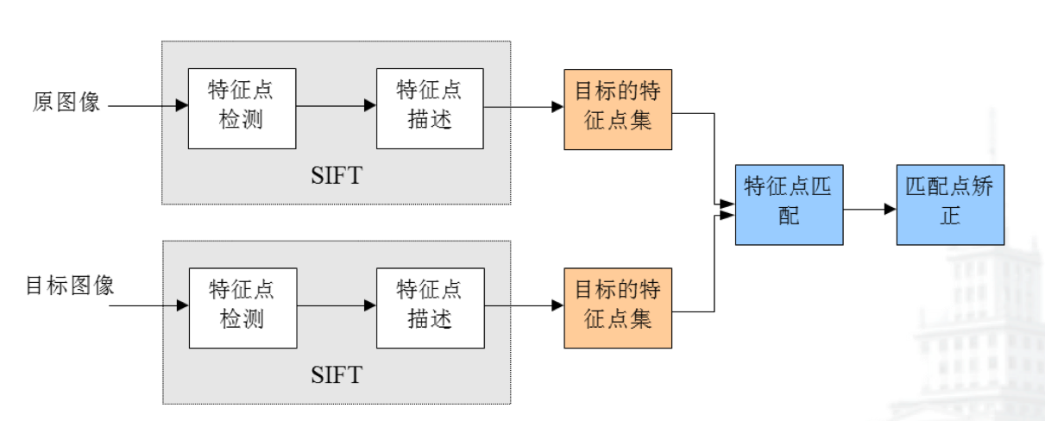

实现细节-整体流程

Slide 10
实现细节-整体流程
③
①
②

Slide 11
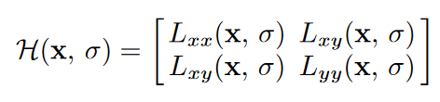
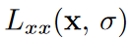
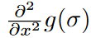
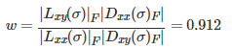
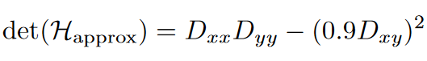
实现细节-特征点提取
构建Hessian矩阵，生成特征点
给定图像中的点x=(x, y)，其Hessian矩阵
其中
是高斯二阶导数
与图像在点x的卷积
当Hessian矩阵判别式取得局部极大值时，判断该点为关键点
使用盒滤波器近似高斯滤波器，简化计算加快速度

Slide 12
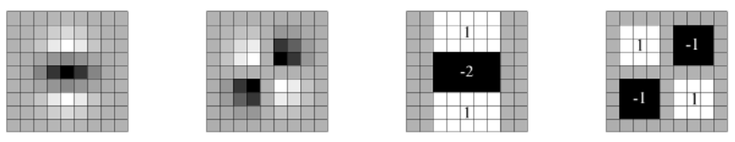
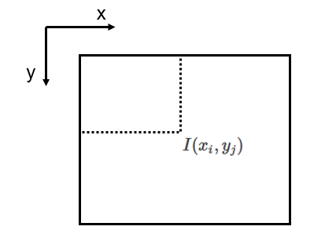
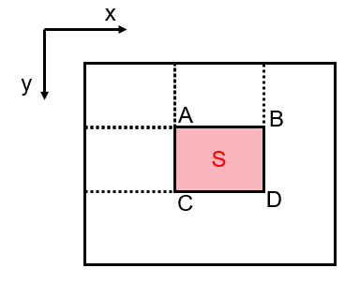
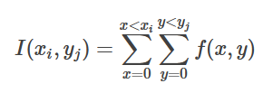
实现细节-特征点提取
盒滤波近似
y方向
xy方向
y方向
xy方向
高斯二阶导数
盒滤波近似值
积分图像
S=(A+D)-(B+C)

Slide 13
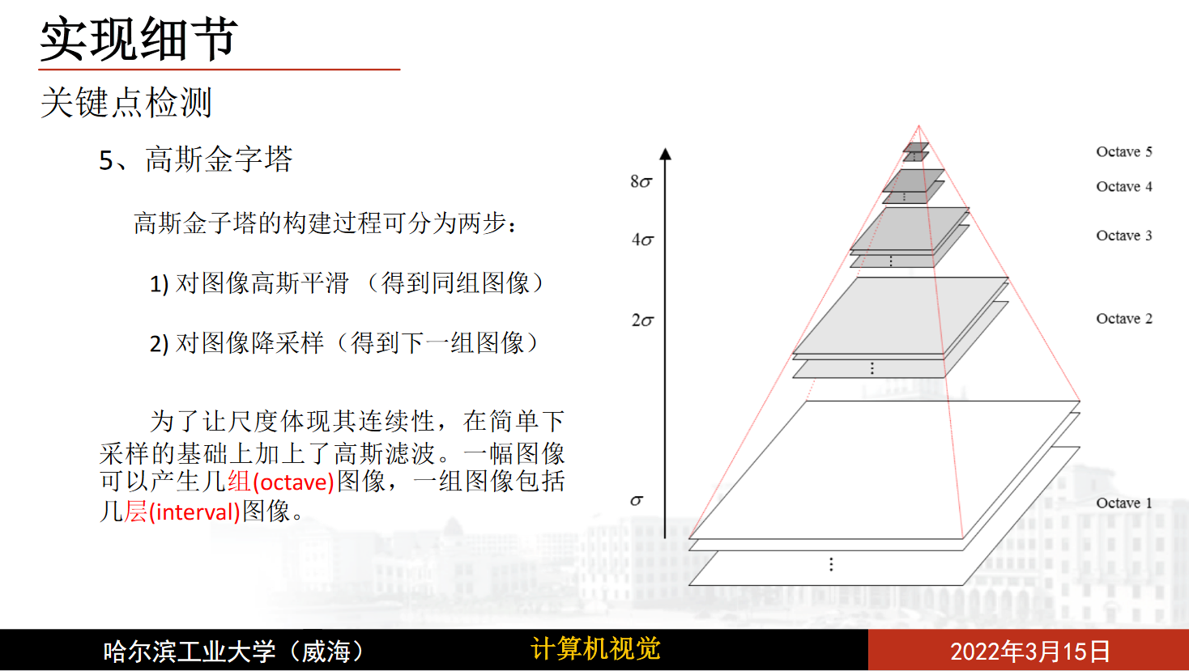
实现细节-特征点提取
SIFT
构建尺度空间

Slide 14
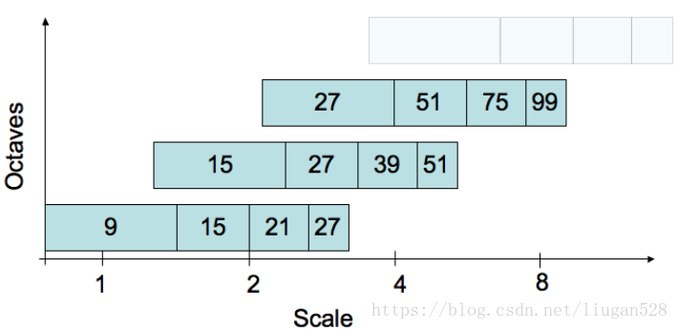
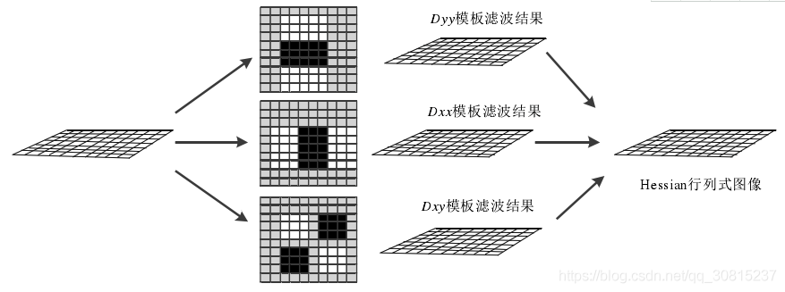
实现细节-特征点提取
SURF
构建尺度空间
相同尺寸的不同模糊系数的滤波器产生一组图像
不同尺寸的滤波器作用在原图像上产生多组图像
上述步骤可并行

Slide 15
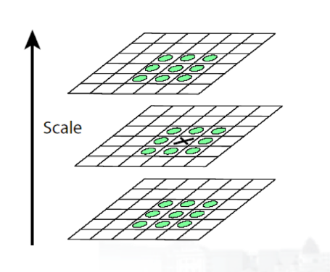
实现细节-特征点提取
特征点定位
为了寻找尺度空间的极值点，每一个像素点要和它所有的相邻点比较，看其是否比它的图像域和尺度域的相邻点大或者小。
中间的检测点和它同尺度的8个相邻点和上 下相邻尺度对应的9×2个点共26个点比较，以确 保在尺度空间和二维图像空间都检测到极值点。
初步定位出关键点后，再经过滤除能量比较弱的关键点以及错误定位的关键点，筛选出最终的稳定的特征点。

Slide 16
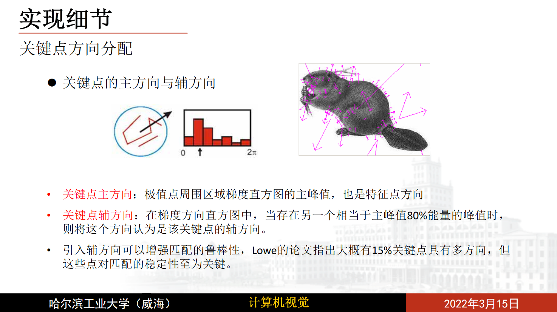
实现细节-特征点提取
SIFT

Slide 17
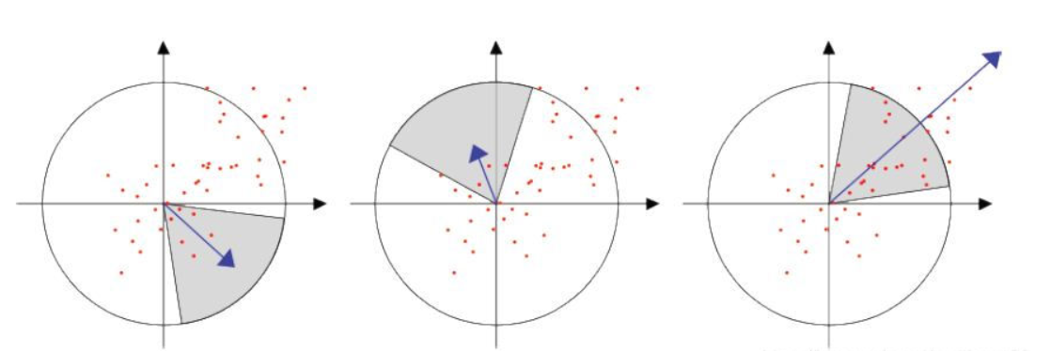
实现细节-特征点提取
SURF
特征点主方向分配
以特征点为中心做圆，进行Haar滤波得到Haar响应
做60度的扇形滑动窗口，以一定的角度步长滑动一圈，分别累计各个位置Haar响应的模和幅角
将值最大的扇形的方向作为该特征点的主方向

Slide 18
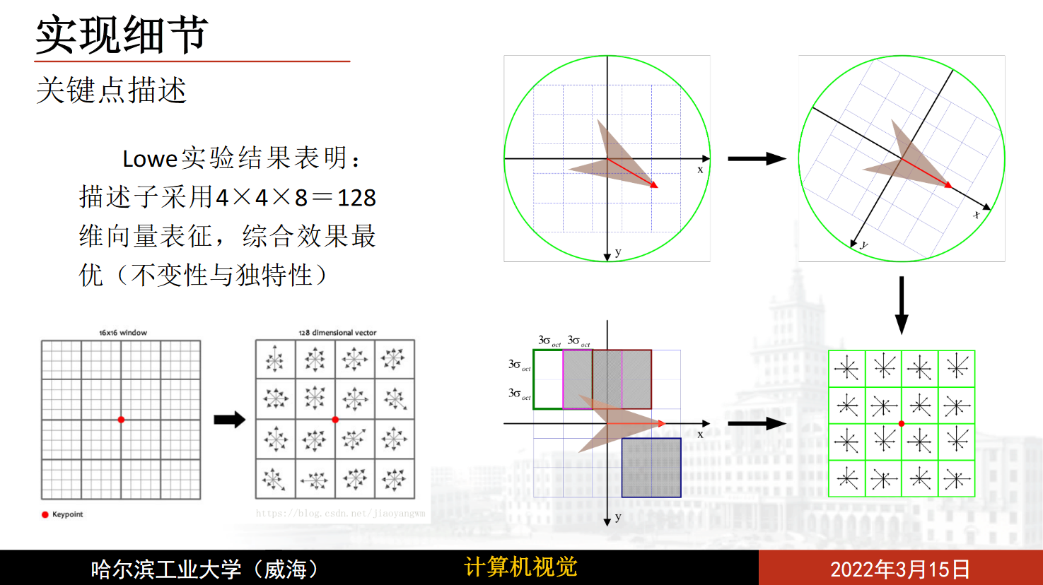
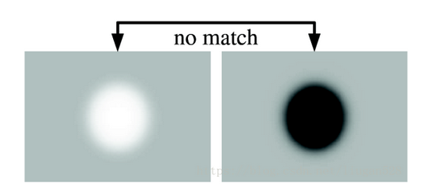
SIFT
实现细节-特征点匹配
特征点匹配时先利用Hessian Matrix的trace的符号进行判断，符号不同肯定不是匹配的特征点。然后可利用距离进行判断，常用的欧氏距离。

Slide 19
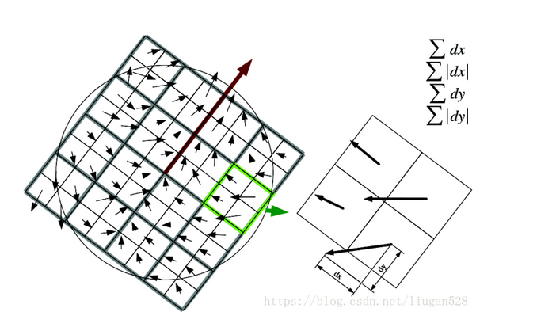
实现细节-特征点描述
SURF
以每个特征点为中心建立4*4的区块，每个区块有25个像素
将区块旋转到特征点方向，对每个小区块计算Haar 特征，然后用特征向量表示该小区块的特征
特征点的维度为4*4*4=64，是SIFT特征点维度数量的一半
4x4 window
Haar特征: dx, dy

Slide 20
实现细节-特征点匹配
根据Hessian矩阵的迹的符号（正负）筛选特征点
使用欧氏距离进行特征点匹配

Slide 21
04
结果展示
给出了SURF算法的运行结果

Slide 22
结果展示
论文：A comparison of SIFT, PCA-SIFT and SURF
method | time | scale | rotation | blur | illumination | affine
Sift | common | best | best | common | common | good
Pca-sift | good | good | good | best | good | best
Surf | best | common | common | good | best | good

Slide 23
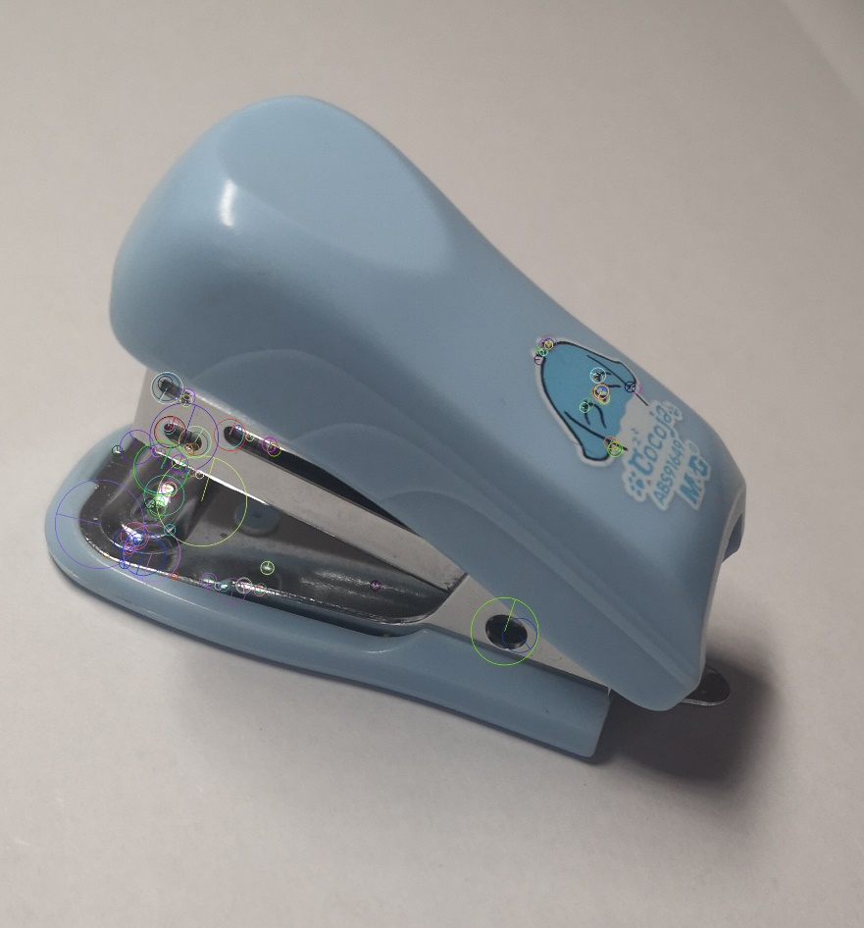
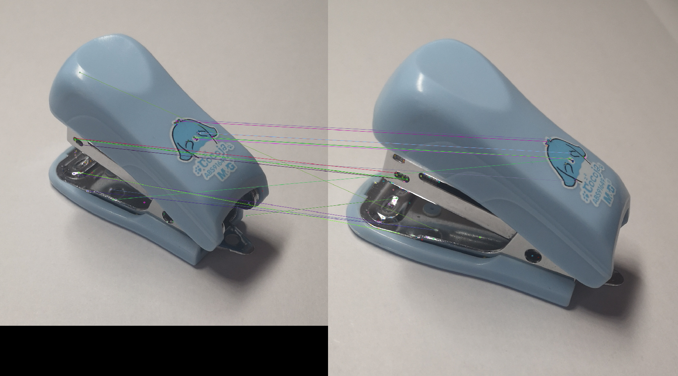
结果展示
Surf提取特征点
Surf特征点匹配

Slide 24

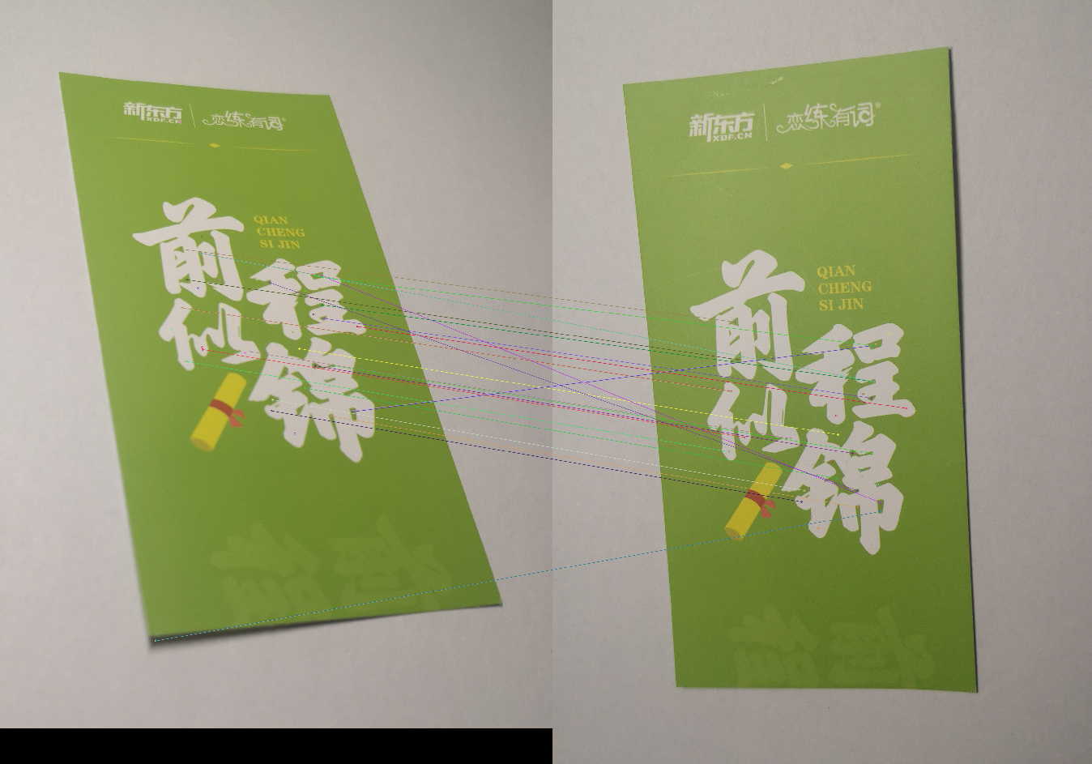
结果展示
Surf提取特征点
Surf特征点匹配

Slide 25
Thanks for your attention
感谢观看
董美雪
2022-04-05

